Slide 1
Методы наладки, регулировки и технического обслуживания ЭС в составе технологических систем
Параметры наладочно-регулировочных работ и организация технологического процесса обслуживания и ремонта ЭС.
Параметры наладочно-регулировочных работ и организация технологического процесса обслуживания и ремонта ЭС.

Slide 2
Наладочно регулировочные работы в составе технологических систем
Качество ЭС в существенной степени определяется регулировочными работами. Регулировка и настройка - это вынужденные операции в общем технологическом цикле производства ЭС и составляют более 30 % от общей трудоемкости.
Под регулировочными и настроечными операциями (НРО) понимают комплекс работ по доведению параметров ЭС до величин, соответствующих требованиям технических условий ТУ и нормалей.
Качество ЭС – это соответствие ее параметров требованиям стандарта.
Достичь этих параметров можно только проведением настройки и регулировки.
Целью НРО является доведение выходных параметров ЭС до оптимальных значений удовлетворяющих требованиям ГОСТ или ТУ при наименьших затратах труда и времени.

Slide 3
Наладка
Наладка – совокупность операций по подготовке, оснастке, регулированию и настройке объекта направленных на обеспечение ее работоспособности в заданных условиях на протяжении определенного времени (час, смена, партия и т.д.).
Объектами наладки является технологическое оборудование, измерительные приборы, транспортные устройства, военные устройства, средства медицинской техники и т.д.

Slide 4
Настройка
Настройка – изменение в заданных ТУ пределах параметров устройств (обычно выполняется в процессе эксплуатации при переходе на новый режим работы), целью которого является обеспечение нормального функционирования объекта.

Slide 5
Регулировка
Регулировка – процесс доведения параметров ЭС до оптимальных заданных ТУ без изменения схемы и конструкции.
Следует различать технологическую и эксплуатационную регулировки.
В первом случае добиваются наилучших показателей всеми имеющимися регулировочными органами при среднем положении регулировочных органов, называемых эксплуатационными, которые выносятся на переднюю панель.
Во втором случае добиваются наилучших показателей только с помощью регулировочных органов, которые выносятся на переднюю панель.

Slide 6
Настройка и регулировка сложной аппаратуры
При настройке и регулировке сложной аппаратуры весь процесс разбивают на ряд этапов. Сначала регулируют сборочные единицы, блоки, приборы, а затем осуществляют комплексную настройку и регулировку.
Настройка и регулировка сборочных единиц характерна для самостоятельных функциональных электронных устройств, входящих в общую схему ЭС.
Комплексная настройка и регулировка предусматривает проверку работоспособности ЭС в целом и соответствия ее параметров ТУ на комплекс. При этом должна быть обеспечена такая точность параметров, которая гарантировала бы работоспособность ЭС в условиях эксплуатации.

Slide 7
Необходимость РНО
Проведение РНО необходимо тогда, когда требуется устранение погрешностей изготовления деталей, радиоэлементов, сборочных единиц, причем погрешностей как вынужденных, так и предопределенных заранее.
Причина последних - искусственное завышение допусков на отдельные параметры в целях уменьшения себестоимости изделий или невозможности реализации требуемой точности.
Работы, выполняемые при РНО, включают настройку различных резонансных систем, сопряжение электрических, радиотехнических и кинематических параметров отдельных узлов и всей аппаратуры в целом, установку определенных режимов отдельных каскадов, узлов, подгонку некоторых элементов и т.д.

Slide 8
Минимизация затрат труда и времени на НРО
Характер и объем РНО определяется видом и объемом производства, а также оснащенностью технологического процесса (ТП).
Как этап производства РНО составляют в общем технологическом процессе ряд операций, не изменяющих схему и конструкцию изделия, а лишь компенсирующих неточность изготовления и сборки элементов ЭС собственного производства, а также комплектующих элементов. За счет такой компенсации осуществляется:
- согласование входных и выходных параметров узлов;
- доведение параметров изделия до оптимального значения, удовлетворяющего требованиям ТУ.
Поскольку исключить НРО из технического процесса невозможно (хотя при использовании интегральных схем (ИС) количество НРО уменьшается поскольку ИС заменяют устройства которые требуют регулировки), то естественна постановка задачи минимизации затрат труда и времени на НРО.
Общие пути решения такого рода задач известны. Это отработка методики выполнения НРО, автоматизация НРО, - схемотехнические и конструктивные решения, сокращающие затраты на НРО.

Slide 9
Методы выполнения наладочно-реулировочных операций и их классификация

Slide 10
Система всеобщего обслуживания оборудования
Одним из комплексных подходов управления качеством работы оборудования является внедрение системы всеобщего обслуживания оборудования или TPM (Total Productive Maintenance), которая зародилась в 1960-х гг. в Японии.
Ее название не буквально, но точно по смыслу можно перевести как обслуживание оборудования, позволяющее обеспечить его наивысшую эффективность на протяжении всего жизненного цикла продукции с участием всего персонала.

Slide 11
Идеи TPM
Данная система была сформирована на основе оригинальной концепции обеспечения качества, согласно которой ставку необходимо делать не на контроль качества, а на его создание непосредственно в процессе работы.
Начало этому было положено в компании Nippon, производившей автомобильную электронику, где в результате автоматизации производства возникла проблема эффективного использования сложного оборудования.
Решение нашли с помощью двух основных идей:
- операторам было вменено в обязанность не только использовать оборудование, но и осуществлять его текущее обслуживание;
- на основе кружков качества была создана система поддержания в нормальном состоянии оборудования с помощью всего персонала.
В это же время было дано развернутое определение TPM для производственных подразделений. Позднее данная система охватила не только производственные, но и конструкторские, коммерческие, управленческие и другие подразделения, т.е. стала универсальной.

Slide 12
Распространение системы TPM
В 1990-х гг. система TPM получила распространение в отраслях, где состояние оборудования оказывает решающее влияние на уровень производительности, качества, травматизма, загрязнения окружающей среды.
Сегодня среди тех, кто уже внедрил или внедряет TPM, помимо японских фирм находятся также Eastman Kodak, Ford, Procter &Gambel, несколько заводов Pirelli, группа Dupont и многие другие компании Европы, Южной Америки и Азии, в том числе Китая. В Финляндии учреждена премия TPM.
Внедрение TPM позволяет предприятию достичь предельной и комплексной эффективности производственной системы, т.е. получить максимально возможный результат в отношении объема производства (P), качества продукции (Q), себестоимости (С), сроков поставок (D), безопасности рабочих мест (S) и инициативы персонала (M) при минимальном использовании человеческих, материальных и финансовых ресурсов.

Slide 13
Факторы успеха предприятия
Качественное улучшение состояния предприятия достигается при внедрении системы TPM за счет согласованного изменения двух факторов:
- профессионального развития человека: операторы должны уметь самостоятельно производить ежедневное обслуживание оборудования, обслуживающий персонал (механики и др.) — непрерывно поддерживать работоспособность высокотехнологичного оборудования, инженеры — проектировать оборудование, не требующее поддержания и ремонта;
- усовершенствования оборудования: повышение эффективности использования имеющегося оборудования за счет его непрерывного улучшения и проектирование нового с учетом полного жизненного цикла с последующим выводом его в кратчайшие сроки на полную проектную мощность.

Slide 14
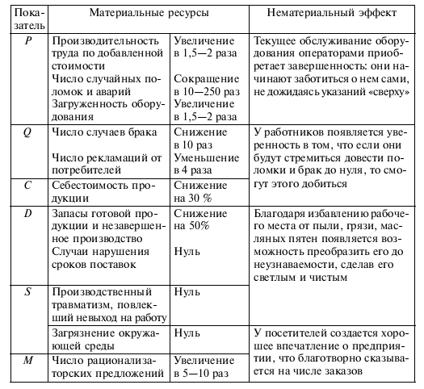
Эффект от внедрения системы ТРМ на предприятиях Японии

Slide 15
Влияние на качество технического уровня и уровня рабочего состояния оборудования
Технический уровень и уровень рабочего состояния прежде всего производственного оборудования, непосредственно отражаются на качестве продукции или оказываемой услуги.
Чем выше точность, надежность и прогрессивность применяемого оборудования, тем выше качество конечного продукта деятельности организации.
Достижение необходимого технического уровня связано не только с его обновлением, но и с поддержанием соответствующего уровня действующего оборудования в процессе технического обслуживания и ремонта.

Slide 16
Виды деятельности
Выделяют различные виды деятельности по поддержанию оборудования в надлежащем состоянии:
- техническое обслуживание — это комплекс операций по поддержанию работоспособности оборудования при использовании по назначению, хранении и транспортировке, при которых периодически повторяющиеся операции — осмотры, проверки на прочность и др. выполняются по заранее разработанному графику;
- плановые ремонты, которые по содержанию выполняемых работ и трудоемкости подразделяются на текущие, средние и капитальные.

Slide 17
Особенности выполнения НРО.
Сущность регулировочных работ сводится к следующему. Имеется заданная функция, в большинстве своем функция от многих переменных:
Е = f(x,y,z…..) (1)
Каждый из выходных параметров изделия представляет собой функцию многих переменных т.е.
Е₁ = f(x₁,y₁,z₁.....)
Е₂ = f(x₂,y₂,z₂.....) (2)
...................
Е_{n} = f(x_{n},y_{n},z_{n}.....),
где x,y,z....- параметры входящих в схему деталей, элементов узлов.
Цель регулировки - достижения условия по всем параметрам
|E_{0i} – Е_{i}| Δ_{доп}, (3)
где E_{0i} - номинальное значение выходного параметра, оговоренное ТУ;
Е_{i} - фактическое значение i-го параметра, достигнутое в результате выполнения НРО;
Δ_{доп} - допустимое значение погрешности i-го параметра.

Slide 18
Обобщенная функция качества
Рассматривая в качестве объекта настройки и регулировки изделие в целом, НРО можно представить как процесс оптимизации, осуществляющий поиск экстремума некоторой обобщенной функции качества Q изделия j.
Эта функция определяется или совокупностью значений варьируемых параметров p_{j}{x_{j},y_{j},z_{j}}, или совокупностью частных функций качества q.
К совокупности частных функций q можно отнести такие показатели, как статическая погрешность системы, среднеквадратическая погрешность в определенном режиме работы, время переходного процесса, степень колебательности при коррекции начальных рассогласований и т.д.
Если обобщенная функция качества определяется простой суммой частных функций, то частные функции качества желательно выбирать так, чтобы они определялись двумя варьируемыми параметрами p_{i}.

Slide 19
Признаки классификации НРО
Все НРО можно классифицировать по тем признакам, которые применяются в качестве критериев решения задач от проектирования операций до способа их выполнения, табл.
По виду оптимизируемой функции качества процессы регулировки подразделяются на процессы, оптимизирующие обобщенные, частные и комбинированные функции качества системы, подвергающейся регулировке или настройке.

Slide 20
Классификация НРО
Признак классификации | Вид НРО
По виду оптимизируемой функции качества | С оптимизацией функций качества 1)общих, 2)частных, комбинированных
По методу поиска функции качества | С поисковой настройкой С аналитической настройкой С комбинированной настройкой
По способу поиска экстремума функции качества | С независимым поиском С зависимым поиском
По виду используемой информации | По входной информации По временным характеристикам По частным характеристикам По информации о процессах на границе устойчивости
По методу движения к экстремуму | По методу Гауса – Зейделя По градиентному методу По методу наискорейшего пуска Двухшаговым методом Методом сканирования

Slide 21
Частные функции качества
Частные функции (ЧФ) качества системы являются логической или аналитической зависимостью между фазовыми координатами настраиваемой системы (или некоторыми показателями ее качества в определенном типовом режиме работы) и информационными сигналами. Эта зависимость оптимизируется в процессе регулировки.

Slide 22
Обобщенные функции качества
Обобщенные функции (ОФ) качества составляют логическую или аналитическую зависимость или между регулируемыми координатами системы, или совокупностью частных показателей ее качества для различных режимов работы системы и информационными сигналами.
Эта зависимость оптимизируется в процессе регулировки в одном из типовых режимов работы системы.
Комбинированные функции качества являются сочетаниями ЧФ и ОФ.

Slide 23
Поисковая регулировка
При поисковой регулировке изменение варьируемых параметров настраиваемой системы производится в результате поиска условий экстремума оптимизируемой функции качества.
Для пробных изменений параметров системы и последующего анализа результатов этих изменений необходимо вводить пробные (тестовые) сигналы.

Slide 24
Варианты поисковой регулировки
Поисковые системы регулировки по способу поиска экстремума оптимизируемой функции качества можно разделить:
- на системы с независимым поиском, когда абсолютные значения скоростей изменения варьируемых параметров не зависят от отклонения текущего значения функции качества от экстремального значения;
- на системы с зависимым поиском, когда скорости изменения варьируемых параметров являются функциями отклонений текущего значения оптимизируемых функций качества от экстремального значения.

Slide 25
Классификация по организации движения и экстремуму
По организации движения и экстремуму поисковые системы регулировки делят на системы с разнесенными пробными шагами и системы с совмещенными шагами.
В первом случае при пробном шаге определяются направления изменения варьируемых параметров для обеспечения экстремума оптимизируемой функции качества, а при рабочем шаге производится изменение варьируемых параметров.
Во втором случае – изменяются варьируемые параметры с одновременной оценкой влияния этих изменений на оптимизируемою функцию качества.

Slide 26
Аналитическая регулировка
При аналитической регулировке изменение варьируемых параметров настраиваемой системы производится на основе аналитического определения условий, обеспечивающих заданное значение функции качества без применения специальных поисковых сигналов.
В аналитических (беспоисковых) системах регулировки для получения информации о состоянии настраиваемой системы, как правило, используются стимулирующие сигналы, имитирующие реальные сигналы, поступающие в систему в процессе функционирования. В некоторых случаях используются специальные пробные сигналы.
По виду использования дополнительной информации они делятся на системы, использующие информацию о входном воздействии, частотных характеристиках, временных характеристиках, процессах в системе на границе устойчивости и комбинированную (используя сочетание указанной выше информации).

Slide 27
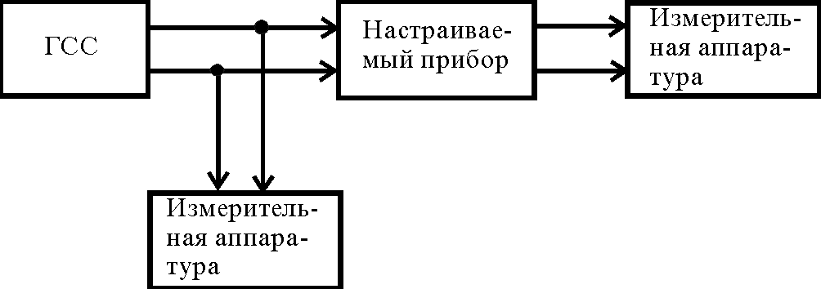
Методика выполнения НРО по измерительным приборам

Slide 28
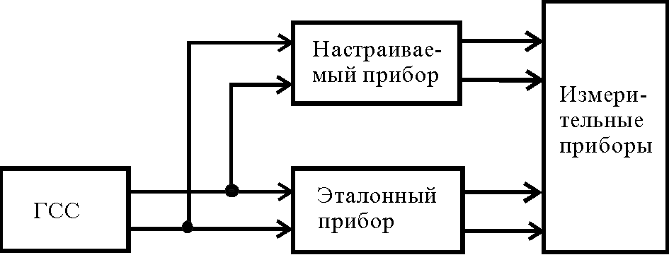
Методика выполнения НРО электрическим копированием

